Slide 1
資料５
大阪府居住安定確保計画（案）の改定のポイント
令和８年７月３１日
第７回 大阪府住生活審議会 資料

Slide 2
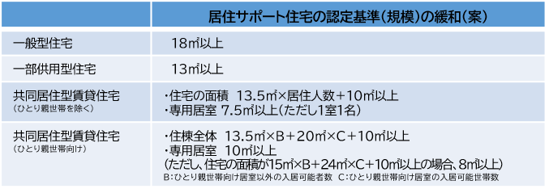
大阪府居住安定確保計画（案）の改定（令和8年12月改定予定）のポイント
【居住安定確保計画の改定】
〇高齢者や障がい者、低額所得者等の住宅確保要配慮者の居住の安定に関する総合的かつ効果的な施策を推進するため、「大阪府居住安定確保計画」を
R３年度に策定。（住宅セーフティネット法に基づく「賃貸住宅供給促進計画」、高齢者住まい法に基づく「高齢者居住安定確保計画」を統合した計画）
◆改定に向けたこれまでの議論経過
〇令和７年10月の住宅セーフティネット法の改正や社会的状況の変化、居住支援の担い手数の変化を受け、住生活審議会の居住安定確保計画推進部会
にて計画改定に向けた議論を実施。
第１回部会 R7.7.11
〇大阪における居住安定確保計画の進捗状況
〇今後の大阪府の居住安定確保に向けた取組
の方向性 など
第２回部会 R7.9.25
〇改正住宅セーフティネット法への対応①
・住宅確保要配慮者の範囲
・地域の居住支援体制の在り方 など
第３回部会 R7.10.24
〇改正住宅セーフティネット法への対応②
・居住サポート住宅の在り方
・居住支援法人の在り方
・不動産協力店の登録制度の在り方など
第４回部会 R7.11.14
〇改正住宅セーフティネット法への対応③
・住宅確保要配慮者の各属性毎への
居住支援施策
住生活審議会で議論
(R7.12.16)
主な改定のポイント（居住安定確保計画推進部会での議論概要）
（１）住宅確保要配慮者の範囲
（４）居住支援法人
新たに省令で追加された住宅確保要配慮者を追加
▶刑の執行のために刑事施設に収容されていた者等
▶困難な問題を抱える女性
法人同士の連携促進（居住支援法人同士のネットワークづくり）や、法に基づく指導・監督、事業実施報告の公表等について追記
▶居住支援法人同士の連携促進
・研修会・交流会等を通じた居住支援法人のネットワークづくりを促進
・互いの活動を知るため居住支援法人の活動の見える化
・地域単位での居住支援法人同士の連携
▶適切な居住支援法人を選択できる仕組み
・法に基づく指導・監督、事業実施報告の公表等の徹底
（２）居住安定確保計画の目標
現計画に定めている目標①は継続、目標②は目標値を更新、目標③を新たに設定
▶目標①（継続）
住宅確保要配慮者の入居契約件数 年間17,000件（R12d）
▶目標②（更新）
協議会設立した市町村の人口カバー率 90％（R17d）
▶目標③（観測指標）
居住サポート住宅の供給促進（戸数は観測指標として把握）
（５）居住サポート住宅
供給促進に向けた取組と、認定基準（規模）の緩和について追記
▶居住サポート住宅の供給促進
・住宅供給側・要配慮者側の双方に制度周知
・大家と居住サポートを担う居住支援法人等をつなぐ連携方策の検討
・公的賃住宅を活用した好事例の民間賃貸住宅への波及
・法に基づく貸指導監督の実施
▶居住サポート住宅の認定基準（規模）の緩和
・既に緩和しているセーフティネット登録住宅の規模と同等に緩和
（３）地域の居住支援体制の整備に向けた各主体の役割
住宅SN法の改正を踏まえて大阪府、大阪府居住支援協議会、市町村、 市町村居住支援協議会の役割や、不動産協力店の役割等を追記
▶居住支援体制の整備に向けた各主体の役割
・地域の身近な相談先である市町村、市町村居住支援協議会が居住支援
の取組の中核を担う
・大阪府は市町村が行う主体的な取組に対する支援、関係者間の連携促進、
市町村の居住支援協議会の設立促進等を実施
・大阪府居住支援協議会は市町村居住支援協議会のプラットフォームを担う
▶不動産協力店の市町村居住支援協議会への参加等
・関係団体等と連携し居住支援協議会への参加や協力の働きかけを実施
1

Slide 3
（１）住宅確保要配慮者の範囲
住宅確保要配慮者の範囲
住宅確保要配慮者の各属性毎の居住支援施策
〇改正住宅セーフティネット法にて
住宅確保要配慮者として追加・拡充された者を追加
■新たに追加・拡充された住宅確保要配慮者に対する居住支援施策
大阪府における住宅確保要配慮者の範囲
※下線部のものを追加
・刑の執行等のため矯正施設に収容されていた者等
再犯防止等を図る上で刑務所出所者等の適切な帰住先の確保が重要な課題であることから、地域社会における定住先の確保が必要。そのため、刑事施設等の社会復帰支援の取組などについて、市町村居住支援協議会や居住支援法人等の理解を深め、更生保護施設等と居住支援法人等との連携を促進。
①法で定められた者
・低額所得者
・被災者（発災後３年以内）
・高齢者
・身体障がい者、知的障がい者、精神障がい者、
その他の障がい者
・子ども（高校生相当以下）を養育している者
（妊婦がいる世帯も含む）
・困難な問題を抱える女性
困難な問題を抱える女性についてはその特性（緊急性、秘匿性、その他各々が抱える事情など）を考慮しながら、包括的な支援の提供が必要となるため女性相談センター等と、居住支援法人や市町村居住支援協議会との連携を促進。
②規則で定められた者
・外国人
・中国残留邦人
・児童虐待を受けた者
・ハンセン病療養者入所者
・ＤＶ被害者
・北朝鮮拉致被害者等
・犯罪被害者等
・生活困窮者
・刑の執行等のため矯正施設に収容されていた者等
・困難な問題を抱える女性
・東日本大震災等の大規模災害の被災者
・供給促進計画で定めるもの
■その他の住宅確保要配慮者の居住支援施策
・高齢者
高齢者向け住宅の戸数について、引き続き観測指標として把握。
サービス付き高齢者向け住宅については、供給事業者へのヒアリングや国の補
助採択に関する市町村の意見の状況などについて、引き続き注視しながら、
高齢者が可能な限り住み慣れた地域において安心してくらせるよう、
高齢者の住まいの確保に向けた取組等を進める。
※本計画は高齢者住まい法に基づく計画でもあるため、その他の住宅確保要配慮者については
高齢者を中心に議論を実施。
③基本方針に示されている者
・海外からの引揚者
・新婚世帯
・原子爆弾被爆者
・戦傷病者
・児童養護施設退所者
・ＬＧＢＴをはじめとする性的マイノリティ
・ＵＩＪターンによる転入者
・住宅確保要配慮者に対して必要な生活支援等を行う者
住生活基本計画（全国計画）（R8.3）の成果指標が更新 ➡次項を詳細
・全ての住宅確保要配慮者に共通する居住支援
住宅確保要配慮者の特性は様々だが、共通する課題等も多く、また複数の
課題を持つ場合もあるため、大阪府の各種計画による取組とも連携し、引き続
き総合的な支援を実施。
特に、福祉施策と連携し、居住支援の仕組みを機能させつつ、民間賃貸住宅や
公的賃貸住宅といった住宅ストック全体を活用して居住の安定確保を図るため、
これまでの取組の方向性を継続、発展させていく。
2

Slide 4
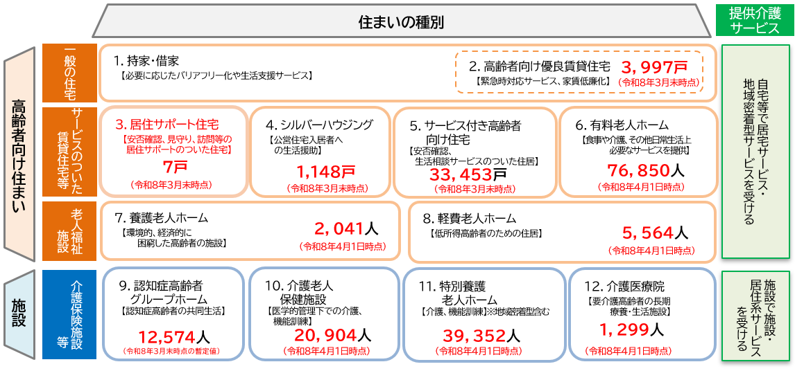
（１）住宅確保要配慮者の範囲（高齢者向け住まいの状況）
高齢者向け住まいの状況
【国（住生活基本計画（全国計画））の状況】
住生活基本計画（R3.3） 高齢者人口に対する高齢者向けの住宅の割合 ４％（令和12年度）
住生活基本計画（R8.3） 高齢期の暮らしを支える住宅の数 150万戸（令和17年度）
（令和17年の将来人口世帯推計）
全国に占める大阪府の高齢者人口世帯の割合は7.9% ➡全国目標 150万戸に対して 大阪府は11.8万戸 に相当
【大阪府の高齢者向け住まいの状況（R8.3月末時点）】
高齢者向け住まい（高齢者向け優良賃貸住宅、居住サポート住宅、シルバーハウジング、サービス付き高齢者向け住宅、有料老人ホーム、養護老人ホーム、軽費老人ホーム等）は123,060戸
▶11.8万戸に対して現在、大阪府は12.3万戸の高齢者向け住まいがあるため、目標値を設定せず、供給戸数を観測指標として設定
（※改正住宅セーフティネット法により新設された居住サポート住宅も含めて観測）
▶観測指標として戸数を把握するだけでなく、サービス付き高齢者向け住宅の供給事業者へのヒアリングや国の補助事業採択に
関する市町村意見の状況など、地域の需要等についても注視する。
3

Slide 5
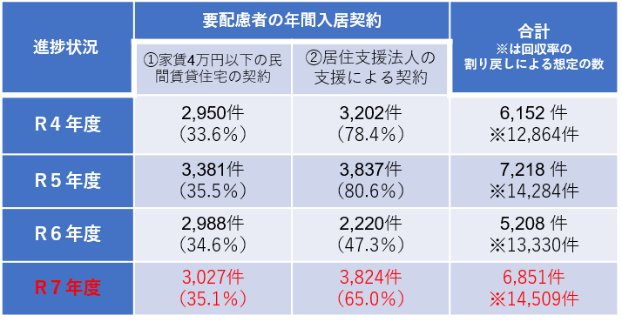
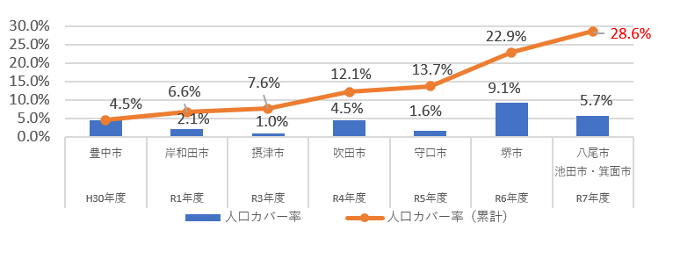
（２）居住安定確保計画の目標
目標① 住宅確保要配慮者の入居契約件数 年間17,000件（令和12年度）
（目標値の考え方）
府内公的賃貸住宅の募集戸数・新規入居戸数と、同等規模の住宅セーフティネット機能を10年後には民間賃貸住宅を活用した居住支援体制の充実により実現することをめざす
（入居契約件数の把握方法）
①協力店が１年間に行った家賃４万円以下の民間賃貸住宅の契約件数
②居住支援法人が支援し、入居に至った１年間の契約件数
※それぞれアンケート調査を毎年度実施し、集計
・アンケートの回収率を割り戻した想定によると現在、年間14,000件
程度の契約件数があると見込まれ、居住支援体制の充実度合を一定
程度把握できる有効な手段であり引き続き目標値として設定
・今後はアンケートの確度を向上する手法も検討し、より実態に近い
数値の把握に努めるとともに市町村居住支援協議会の設立促進、
居住支援法人のネットワーク構築の促進など通じて、居住支援体制
の充実を図り、目標件数の達成に努める
（）はアンケート回収率
住宅確保要配慮者の入居契約件数とアンケートの回収率
目標② 居住支援協議会を設立した市町村の人口カバー率 90％（令和17年度）
R8.6 大阪市居住支援協議会が設立
（人口カバー率 60.5%）
住生活基本計画（全国計画）の目標値の改定を見据えて大阪府の目標値を改定
（国の目標値の検討状況）
改正住宅セーフティネット法のKPI
「市町村協議会による人口カバー率」を改正法施行後10年で9割
【現計画】
人口カバー率 50％
（令和12年度）
八尾市
池田市
箕面市
R7年度
【改定（案）】
人口カバー率 90％
（令和17年度）
居住支援協議会を設立した市町村の人口カバー率
※令和8年４月１日
大阪府推計人口より算定
目標③ 居住サポート住宅の供給促進 （供給戸数は観測指標として把握）
国の目標の設定の考え方例を準用し、数値目標は設定せず、居住支援法人や居住サポート住宅になりうる賃貸住宅のストックの状況を見据えながら、地域の実情の把握に努め、居住サポート住宅の供給を促進する。
（※居住サポート住宅の供給戸数は観測指標として把握）
（賃貸住宅供給促進計画の手引き）※国の目標の設定の考え方の例
①ストックの観点から活用が見込まれる住宅の戸数を推計し設定
②国の目標値（全国で10万戸）を参考として人口規模・法人数
から逆算し設定
③当面は定性的な目標とした上で、継続して地域の実情を把握し、
定量的な目標設定に向けた検討を行う
※③の考え方を大阪府は準用
４

Slide 6
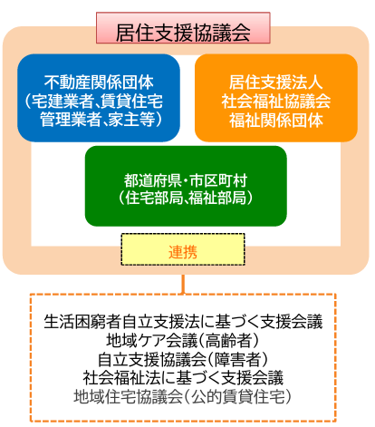
（３）地域の居住支援体制の整備に向けた各主体の役割
居住支援体制の整備に向けた各主体の役割
市町村
市町村協議会
賃貸住宅の供給の促進に関する施策展開
■住宅確保要配慮者の相談に対応
するための体制整備
■居住支援協議会の設立努力義務化
地域の居住支援体制を構築する場
■関係機関・団体等との連絡相談
■居住支援体制の整備を進める
つながりの促進
・地域の身近な相談先である市町村・市町村居住支援協議会
が居住支援の取組の中核を担う。
・大阪府は市町村を含む関係者間と十分に連携（住宅と福祉
との連携等）を図るとともに、市町村における取組の強化に
関する活動支援や、市町村の居住支援協議会の設立の促進
等を行う。
・大阪府居住支援協議会は居住支援情報の統括や市町村への
情報提供や普及啓発の実施、協議会相互のプラットフォーム
役を担う。
設立促進・活動支援
大阪府
市場環境の整備、関係者間との連携促進、市町村支援
■情報及びつながりの収集
■普及啓発
■市町村と関係団体との連携支援
■市町村間の連携促進
Osakaあんしん住まい推進協議会（大阪府居住支援協議会）
居住支援法人や不動産協力店など地域資源が少ない
地域での居住支援体制
■居住支援情報の統括、情報発信
■市町村への情報提供や普及啓発
■市町村居住支援協議会のパイプ役
居住支援体制の整備に向けた各主体のめざすべき姿（案）
・数少ない居住支援法人や不動産協力店、民間賃貸住宅
を活かすため、地域別の会議を開催し、地域の実情に
応じた居住支援体制について、まずは関係者間で現状
を共有する場を持つことを目的に
「居住支援体制構築促進会議（地域別会議）」を開催
（改正後）
地方公共団体における設置の努力義務化
（改正後）構成員として明確化
不動産協力店の在り方
（改正後）
居住支援協議会との相互連携の明確化
・不動産協力店の市町村居住支援協議会への参画や
協議会活動への協力などの働きかけを不動産関係団体
等と連携しながら実施
市町村居住支援協議会の設立の促進
５

Slide 7
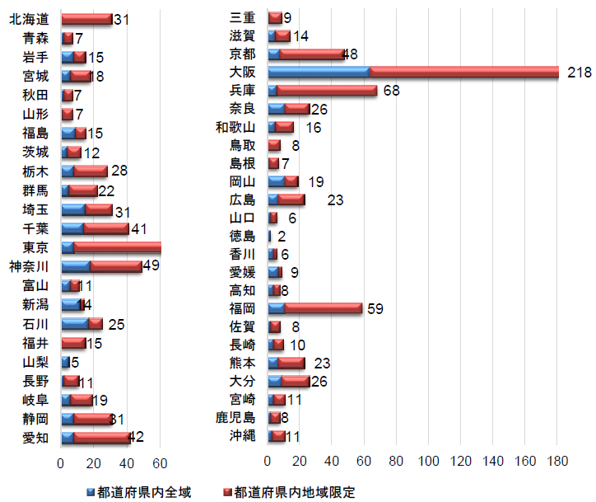
（４）居住支援法人
法人数が全国で一番多い大阪府における居住支援法人の在り方
・大阪府は研修会・交流会の機会等を通じ、地方公共団体や
居住支援法人同士の連携（法人同士のネットワークづくりなど）
を促進するとともに、居住支援体制構築促進会議（地域別会議）
の開催等を通じ、地域単位での居住支援法人同士の連携を促進
・住宅セーフティネット法に基づく指導監督、実施計画の公表等
の徹底などを通じて、要配慮者と支援者の双方が適切な居住支援
法人を選択できるよう努める
▶居住支援法人と地方公共団体との連携、居住支援法人同士の連携
・研修会・交流会の機会を通じた連携促進
・居住支援法人同士のネットワークづくり
・地域単位での居住支援法人のネットワークの構築促進
（地域別会議の実施）
・地方公共団体等が実施する研修会等への参画促進
・居住支援法人の活動の見える化
【観測指標】
地方公共団体等と連携している居住支援法人の割合
※住生活基本計画（全国計画）（R8.3） の観測指標
居住支援法人数（令和７年度末時点）
・居住支援協議会（府・市区町村）、地方公共団体（住宅・福祉）
のいずれかと「連携して居住支援を実施」している法人
大阪府
令和５年（全国値） 32％
令和５年（大阪府） 20％
府全域単位
居住支援法人
令和７年（大阪府） 45％
【観測指標】
居住支援事業の人材育成に取り組む居住支援法人の数
エリア単位
※住生活基本計画（全国計画）（R8.3） の観測指標
居住支援法人
居住支援法人
居住支援法人
法人同士の
連携を促進
・人材育成に関する取組を行っている法人
令和7年（全国値） 497法人 令和７年（大阪府） 97法人
連携
連携
連携
連携
連携
市町村
居住支援協議会
市町村
市町村
市町村
居住支援協議会
▶住宅確保要配慮者と支援者の双方が適切な居住支援法人を
選択できる仕組み
・適切・効果的な指導監督
・居住支援法人による実施計画の公表等
・居住支援法人の活動の見える化（再掲）
居住支援法人同士のネットワークづくりのイメージ
６

Slide 8
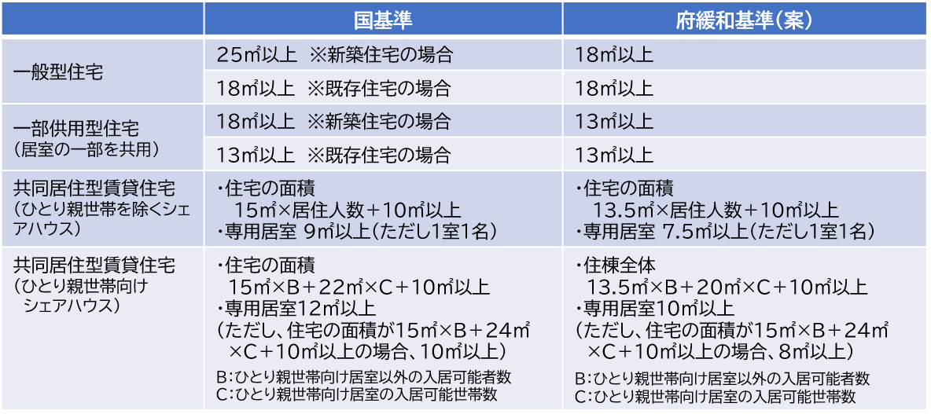
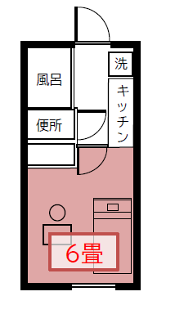
（５）居住サポート住宅
居住サポート住宅の供給促進に向けて
・居住サポート住宅の認定制度の認知度が低いため、住宅供給側及び住宅確保要配慮者双方にホームページ等を通じて
広く制度周知を実施 （国モデル事業等の先進事例や補助制度なども含めた普及啓発の実施）
・居住サポート住宅は、大家と居住サポートを担う居住支援法人等との連携が重要であることから、それぞれをつなぐ連携方策を検討
・公的賃貸住宅を活用した居住サポート住宅は好事例として民間賃貸住宅への波及が期待されることから、公的賃貸住宅事業者等と
市町村居住支援協議会、居住支援法人等との連携を促進
・住宅確保要配慮者の権利利益を不当に侵害することないよう、基準に適合した運営を確保するため住宅セーフティネット法に基づく
適切な指導及び監督を実施
居住サポート住宅の認定基準（規模）の緩和
・セーフティネット登録住宅に居住支援法人等による居住サポート（ICT等による見守りや福祉サービスへのつなぎ等）が付加さ
れると居住サポート住宅としても活用が可能となりうることから、居住サポート住宅の規模についてもセーフティネット登録
住宅の規模の緩和の考え方と同様に、居住サポート住宅の規模についても緩和を検討する。
※法令で、住宅の規模等のハードに関する基準と、見守り等の居住サポートに関する基準が定められているが、緩和（強化）できるのはハードに関する基準のみ。
※基準の運用は必要な手続き等を実施し、計画の改定時（R8.12月）からを予定
6畳
18㎡の住戸のイメージ
6畳＋バス・トイレ別
を実現できる広さ
７

Slide 9
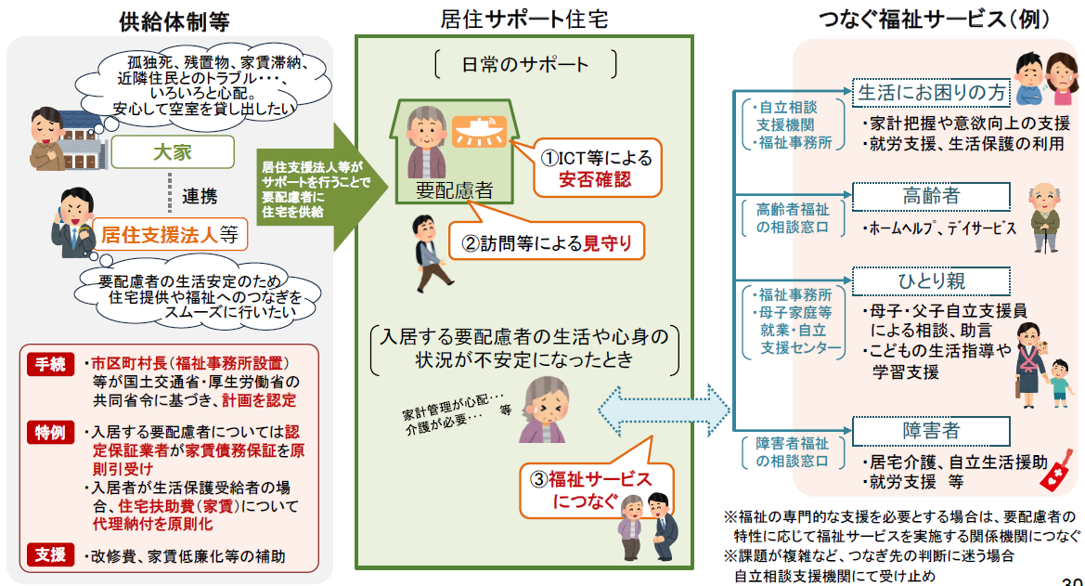
（参考）居住サポート住宅の概要と認定基準
■居住サポート住宅の概要
居住サポート住宅とは、居住支援法人等と賃貸人が連携し、入居中のサポート（安否確認・見守り）・福祉サービスへのつなぎ等）を行う住宅。
■居住サポート住宅の認定基準
出展：国土交通省・厚生労働省
事業者・計画に関する主な基準
〇事業者が欠格要件に該当しないこと 〇入居を受け入れることとする住宅確 保要配慮者の範囲を定める場合、 要配慮者の入居を不当に制限しない ものであること 〇専用住宅（入居者を安否確認・ 見守り・福祉サービスへのつなぎの ３つの居住サポートが必要な要配慮 者等に限定）を一戸以上設けること ※賃貸住宅供給促進計画において、 専用住宅戸数の基準の強化が可能
居住サポートに関する主な基準
〇要援助者に対する安否確認、見守り、福祉サービ スへのつなぎ ・一日に一回以上、通信機器・訪問等により、入居者 の安否確認を行うこと ・一月に一回以上、訪問等により、入居者の心身・ 生活状況を把握すること ・入居者の心身・生活状況に応じて利用可能な 福祉サービスに関する情報提供や助言を実施し、必要 に応じて行政機関や福祉サービス事業者につなぐこと 〇居住サポートの対価が内容や頻度に照らして、 不当に高額にならない金額であること ※居住サポートには、安否確認・見守り・福祉サー ビスへのつなぎのほか、住宅確保要配慮者の 生活の安定を図るために必要な援助を含む
住宅に関する主な基準
〇規模：床面積が一定の規模以上※ であること ※新築：25㎡以上、既存18㎡以上 等 〇構造：耐震性を有すること （耐震性を確保する見込みがある場合を含む） 〇設備：一定の設備（台所、便所、浴室 等）を設置していること 〇家賃が近傍同種の住宅と均衡を失しな いこと ※賃貸住宅供給促進計画において、 規模・設備の基準の強化・緩和が可能
８

